Slide 1
第一单元 中国开始沦为半殖民地
半封建社会
第2课 第二次鸦片战争

Slide 2
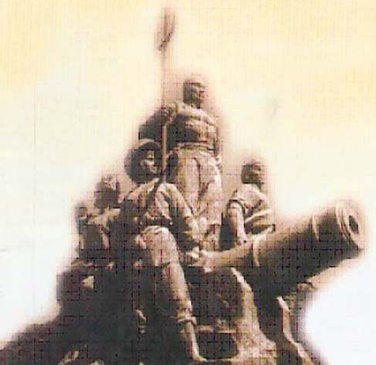



鸦片战争的结果？
影响？

Slide 3

主要内容 |  | 对中国的主要危害
《南京条约》
割香港岛给英国
破坏了领土完整和主权
赔款2100万元
加剧了财政危机加重了人民负担
开放广州、厦门、福州、宁波、上海为通商口岸
破坏了贸易、关税主权；逐渐沦为列强的商品市场和原料产地
英货进出口税，中国须同英国商定（协定关税）

Slide 4
中国开始沦为了半殖民地半封建社会。
是中国近代史的开端。

Slide 5




第2课 第二次鸦片战争

Slide 6
列强是否满足既得的利益？列强为什么发动第二次鸦片战争？请思考其原因
材料：中英《南京条约》签订以后，欧洲资产阶级欣喜若狂，“一想到和三万万或四万万人开放贸易，大家好像全都发了疯似的”。他们满以为打开中国这个广阔的市场，就能大量销售产品，获得高额利润。然而，事实并非如此。1855年以前的十多年间，英国对华工业品贸易始终在200万英镑左右徘徊。英国商人把英国的棉纺织品在中国滞销的原因归结为中国开放的口岸太少，英国在中国享受的特权太少。他们预料：“中国市场的远景却是广阔的，将来它的销量会比全欧洲还要多。”
为了进一步打开中国市场，英国率先提出修改条约，扩大中国市场，开辟通商口岸。法美等国积极响应。但是列强修约的要求遭到清政府的断然拒绝。修约交涉失败以后，西方资本主义列强叫嚣：“只能在炮口上才有外交”，“必须教训中国人。”

Slide 7
1.英法再次发动侵华战争
一、第二次鸦片战争
①时间：1856—1860年
②根本原因：外国侵略者要求进一步打开中国市场
③导火线（借口）：亚罗号事件、马神甫事件
④发动国家：英法联军进攻，俄美充当帮凶
⑤两次鸦片战争的关系：
第二次鸦片战争是鸦片战争的继续和扩大

Slide 8
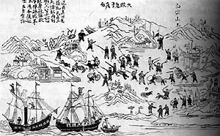
“亚罗号事件”
1856年10月8日，广东水师船捕走窝藏在船上的2名中国海盗和10名嫌疑中国水手。不想英国驻广州领事巴夏礼却借口该船曾在香港注册，领有执照（1856年9月27日期满失效，该船被捕获前，已6天没挂英国旗），硬说是英国船，甚至捏造中国水师曾扯下船上英国旗。无理要求两广总督叶名琛立即释放被捕人犯，向英道歉。10月10日，叶名琛派人把审讯证明不是海盗的9名水手送回亚罗号，巴夏礼拒绝接收。21日，巴夏礼发出最后通牒，限24小时内释放全部人犯，并公开向英国道歉。但当22日，叶名琛把12人全部送还时，巴夏礼仍拒收，连叶名琛送去的信件也拒绝拆阅。23日英驻华海军悍然向广州发动进攻。第二次鸦片战争爆发。

Slide 9
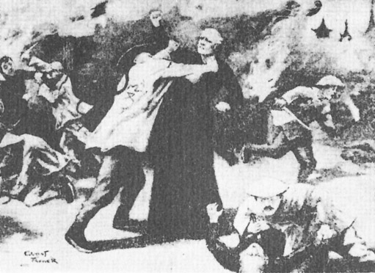
“马神甫事件”（“西林教案”）
咸丰三年（1853）法籍天主教神甫马赖（1814～1856）潜入广西西林县非法活动。吸收地痞流氓入教，勾结土豪恶霸，肇事多起，激起当地人民极大愤慨。1856年2月29日，新任西林知县张鸣凤将马赖及不法教徒共26人逮捕，依法判处马赖等2人死刑，其余分别论罪处罚。法国皇帝拿破仑三世（路易·波拿巴）及其政府，为进一步取得天主教支持，巩固军事独裁及扩大资产阶级的海外权益，借口挑起侵华战争。次年联合英国出兵侵华。

Slide 10
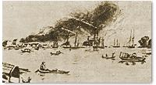
1856年10月, 英国首先挑起战争, 炮轰广州,
第二次鸦片战争开始。
第二年，英国和法国联合出兵，攻陷广州。
英军炮击广州

Slide 11
想一想：
为什么称这次战争为第二次鸦片战争？

Slide 12
在第一次鸦片战争中，由于《南京条约》的签定，英法等资本主义国家在中国攫取了许多权利，但他们贪婪的欲望并没有得到满足，为进一步打开中国市场，扩大侵略权益，无理提出“修约”的要求，遭拒绝后，再次发动战争。
因为这次战争是鸦片战争的继续，历史上称之为第二次鸦片战争。

Slide 13
材料1：美国的特命全权公使委派到世界的那一边（中国），站在树底下，手里拿着筐子，等着接他在树上的伙伴所摇撼下来的果子。甚至他还接到训令，万一树上的人和果园的主人发生纠纷，他应当出来调停。
——美国学者德涅特《 美国东亚外交史》
材料2：当英国与法国对中国进行一场……战争时，俄国则保持中立， 只是在当战争快结束时才插手干预。结果，英国和法国对中国进行战争，……俄国得到好处。……当英国终于决定打到北京，……俄国——正好在这个时候从中国夺取了一块大小等于法德两国面积的领土和一条同多瑙河一样长的河流。
——恩格斯《俄国在远东的成功》
此次战争中，英法美俄各扮演了怎样的角色？
英法武装侵略,美俄假“调停”实帮凶!

Slide 14
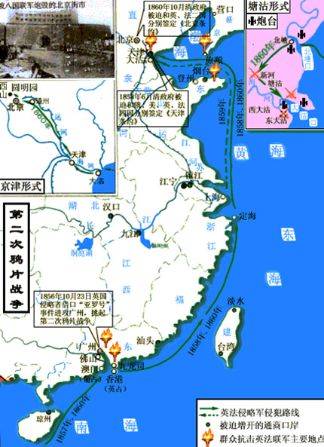
第二次鸦片战争经过
1.爆发标志：1856年10月英军
炮轰广州。
2.第一阶段：1856年10月～
1858年6月，攻陷广州，直
逼天津，威胁北京。1858
年，被迫签订《天津条约》。
第二次鸦片战争形势示意图

Slide 15
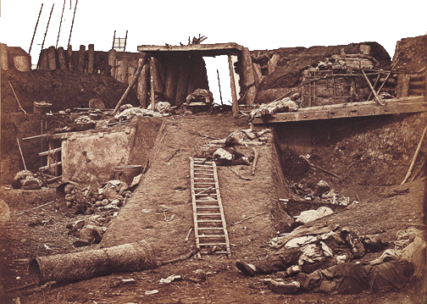
英法联军重点进攻的大沽炮台

Slide 16
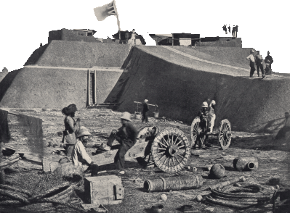
英法联军占领下的大沽口炮台

Slide 17
2.《天津条约》
一、第二次鸦片战争
◆《天津条约》 1858年
①外国公使进驻北京──逐渐影响和操纵清政府的内政和外交。
②十口通商──使外国侵略势力扩展到沿海各省，并深入到内地（长江中下游）。

Slide 18
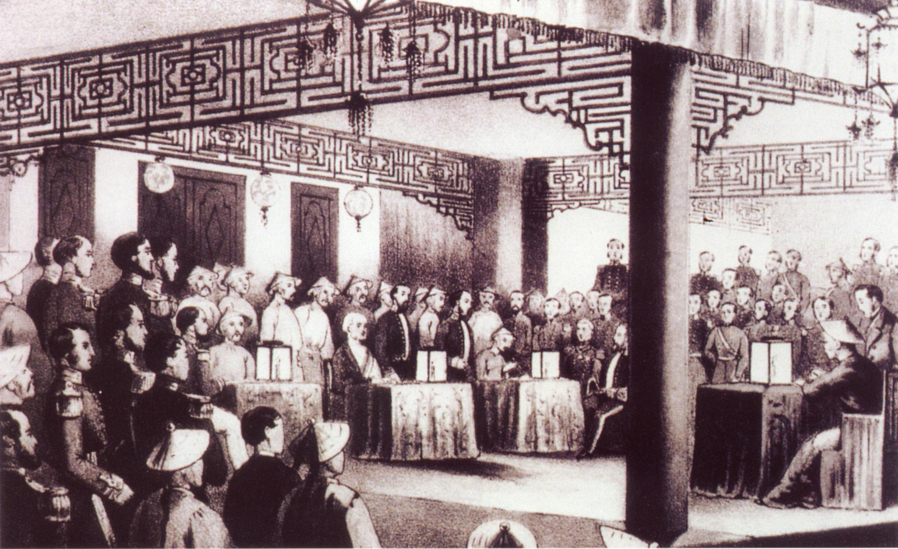
1858年中英《天津条约》签定时的情形

Slide 19
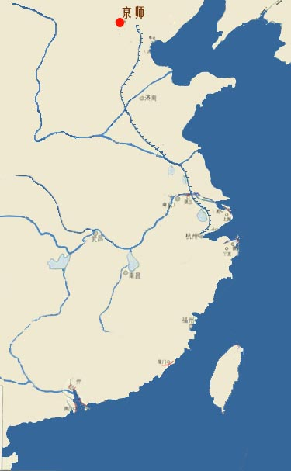
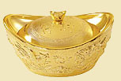
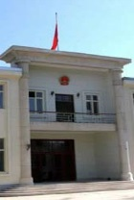
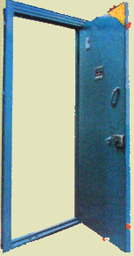


营口
第二次次鸦片战争中，中国被迫开放的通商口岸。
天津
烟台
南京
汉口
镇江
九江
汕头
淡水
台湾
琼州

Slide 20
◆《天津条约》 1858年
①外国公使进驻北京──逐渐影响和操纵清政府的内政和外交。
②十口通商──使外国侵略势力扩展到沿海各省，并深入到内地（长江中下游）。
③外国军舰和商船可以在长江各口岸自由航行──不仅使列强取得了中国内河航行权，且便于外国商品向长江内地倾销，也有利于列强的军事侵略。
④外国人可以到内地游历、经商、传教──资本主义经济文化进一步渗入中国社会。
⑤向英法两国赔款军费各200万两白银，赔偿英商损失200万两白银──加重了中国人民负担。

Slide 21
第二次鸦片战争经过
1.爆发标志：1856年10月英军
炮轰广州。
2.第一阶段：1856年10月～
1858年6月，攻陷广州，直
逼天津，威胁北京。1858
年，被迫签订《天津条约》。
3.第二阶段：1860年英法联军
再度占领天津，进攻北京，
火烧圆明园，签订《北京条
约》。
第二次鸦片战争形势示意图

Slide 22
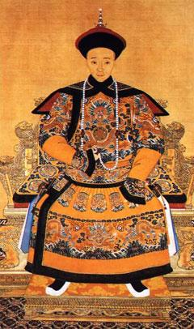

咸丰帝
二、火烧圆明园与《北京条约》
1.火烧圆明园
英法两国于1860年再次出兵。侵占天津，进逼北京。咸丰帝让他的弟弟恭亲王奕担任议和大臣，留守北京，自己逃往承德避暑山庄。
1860年10月英法联军占领北京，野蛮地洗劫了北京城。还放火烧毁了宏伟华美的皇家园林——圆明园。

Slide 23
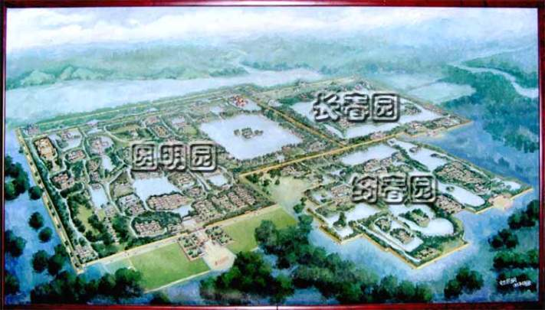
圆明园，位于北京西北郊。由圆明园、长春园、万春园组成，总称圆明三园；占地面积约五千二百亩。
圆明园
它本是明代一故园。清朝从康熙至咸丰的六代帝王，历时一百五十多年，集中全国大量人力、物力、财力，把它营建成为一座举世无匹的大型皇家宫苑。

Slide 24
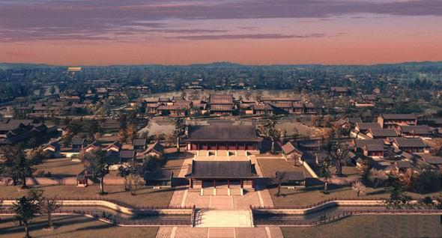
正大光明殿
建成于1725年（雍正三年），是皇帝举行朝会、接见外使的行政区域。功能类似故宫太和殿、保和殿，亦是皇帝驾崩后停灵之处。占地10万平方米，建筑面积7000平方米。内檐高悬雍正御书“正大光明”四字匾。

Slide 25
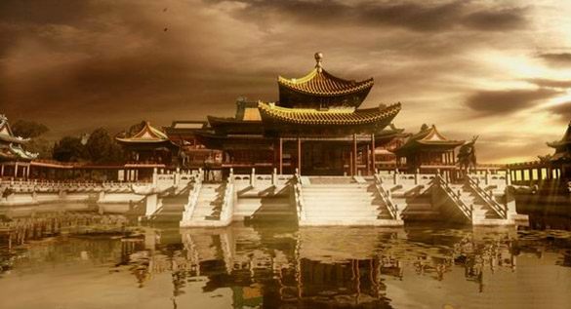
方壶胜境
福海东北岸湾内，1740年（乾隆五年）建成，是圆明园中最为美丽的建筑。此景前部的三座重檐大亭，呈“山”字形伸入湖中，中后部的九座楼阁中供奉着2000多尊佛像、30余座佛塔。建筑宏伟辉煌，是一处仙山琼阁般的著名景观，主题阁楼实为一座寺庙建筑。

Slide 26

蓬岛瑶台
建于1725年（雍正三年）前后，时称为蓬莱洲，乾隆初年定名蓬岛瑶台。位于福海中央，为相连的三座湖心岛，仿神话中一海三山之意，水雾中的蓬岛瑶台如仙境一般。

Slide 27
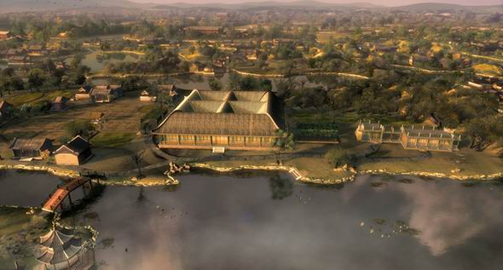
澹泊宁静
澹[dàn]泊宁静俗称田字房，又名淡泊清净。此景1727年（雍正五年）已建成。这座宫殿的外型是一个汉字的形状：“田”，意为耕地。农业是封建帝国的命脉，皇帝每年都要在这儿举行犁田仪式。

Slide 28
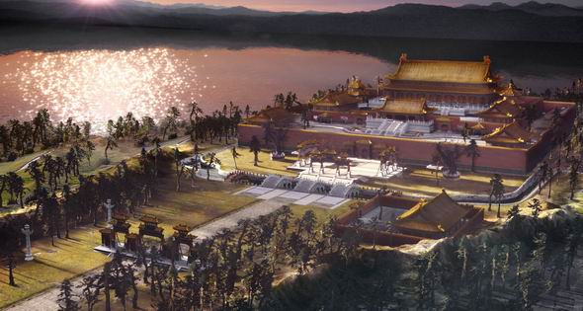
鸿慈永诂
鸿慈永诂[gǔ]，亦称安佑宫，圆明园四十景之一，位于月地云居西北，为清帝御苑的皇家祖祠，主要供奉御容画像，是一处大型的寺庙园林，占地6.5万平方米，建筑面积3600平方米。

Slide 29
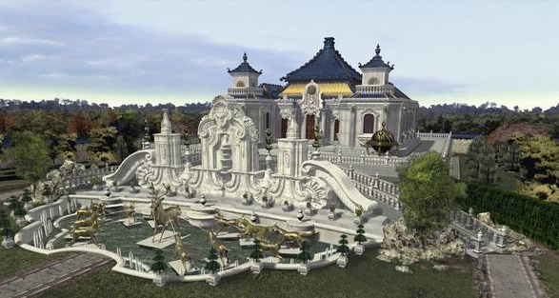
远瀛观
西邻海晏堂，在长春园南北主轴线与西洋楼东西轴线交汇处，是最为壮观的欧式喷泉景观。1793年（乾隆五十八年）英使马戈尔尼，曾至此处游赏。远瀛观分为三部分：远瀛观主体楼、大水法、观水法。

Slide 30
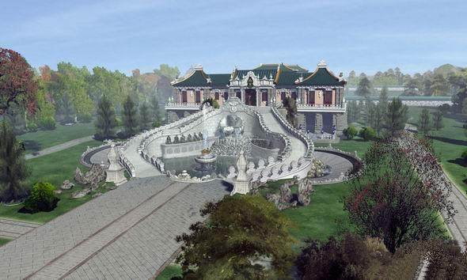
海晏堂
海晏堂由正楼和后工字蓄水楼组成，是最大的一处欧式园林景观。正楼朝西，上下各十一间，楼门左右有叠落式喷水槽，阶下为一大型喷水池，池左右呈“八”字形排列着我国十二生肖人身兽头铜像。每昼夜十二个时辰，由十二生肖依次轮流喷水，俗称“水力钟”。

Slide 31
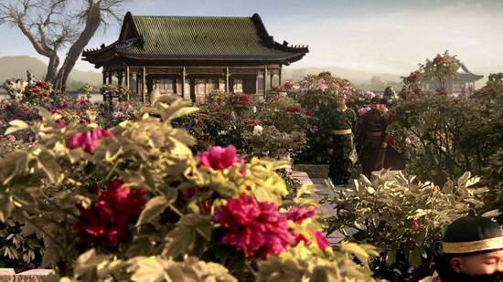
清朝皇帝和皇宫贵族们都很喜欢在圆明园里休养。

Slide 32
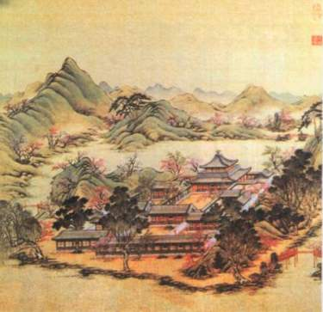
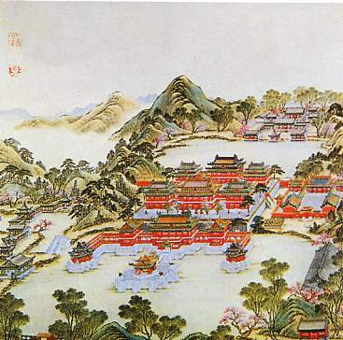
清人画中的圆明园

Slide 33
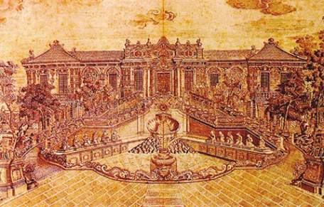
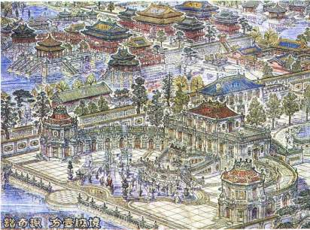
装饰有十二生肖喷泉的海晏堂
谐奇趣

Slide 34
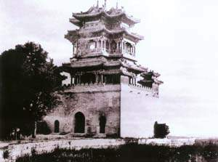
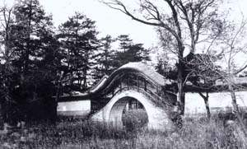
文昌阁。三层，楼顶大钟指向6点30分。据推测这张照片可能就是在此阁被毁当天或前一天拍摄的
圆明园规月桥

Slide 35
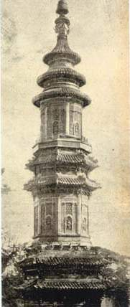
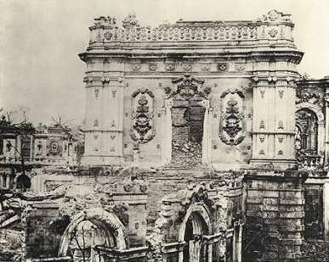
圆明园琉璃塔。当时唯一一座铜鎏金覆钟锦罐式的琉璃塔，也是圆明园最高的一座塔。

Slide 36
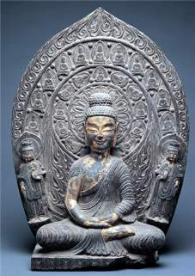
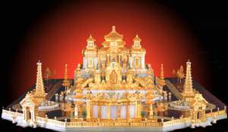
它不仅是中国封建时代建筑艺术的结晶，而且是世界罕见的博物馆和艺术馆。
清朝皇家的宝物主要不在紫禁城里的宫殿中，而是在圆明三园。

Slide 37
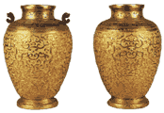
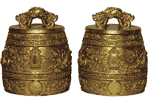
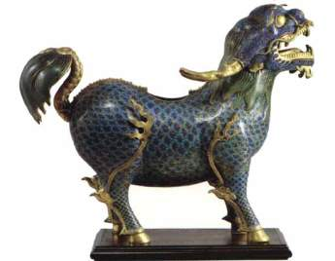

圆明园仅有的一套金编钟中的两枚。
景泰蓝麒麟
漆器

Slide 38
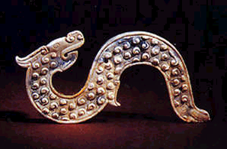
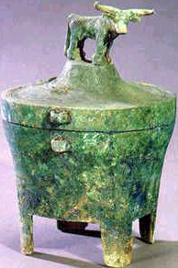
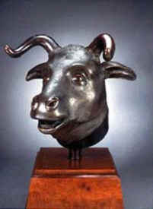
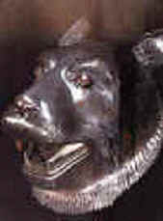
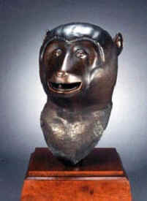
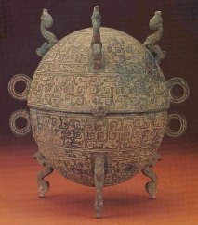
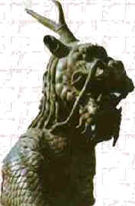
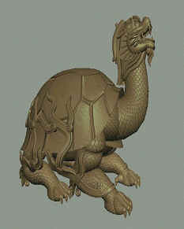
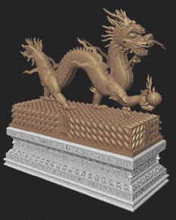
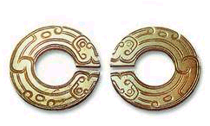
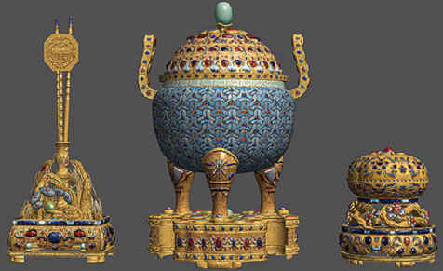
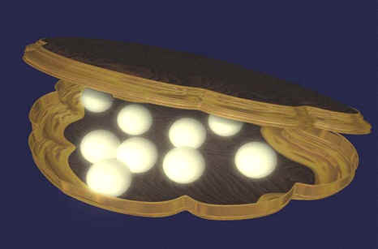
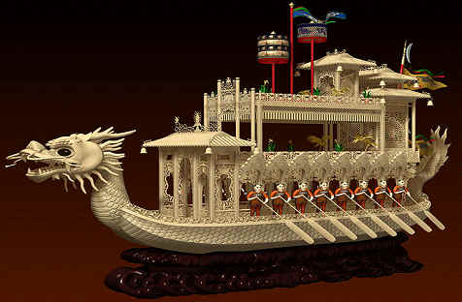
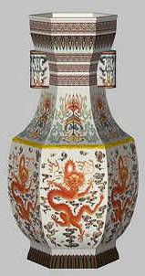
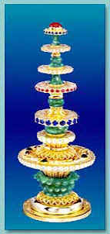
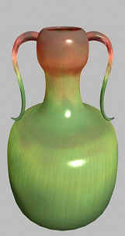
圆明园还是一座珍宝馆，里面藏有名人字画、秘府典籍、钟鼎宝器、金银珠宝和稀世文物，集中了古代文化的精华。

Slide 39

1860年10月6日，英法联军占领圆明园。联军司令部下令官兵可以自由抢劫三天。这群贪婪凶残的强盗，把园内的金银珠宝洗劫一空，凡不能搬运的就棒打棍敲，任意毁坏。

Slide 40

有一天，两个强盗闯入了夏宫（圆明园），一个动手抢劫，一个把它付之一炬。原来胜利就是进行一场掠夺……在将来交付审判的时候，一个强盗就会被人们叫做法兰西，另一个叫做英吉利。
——录自法国作家雨果

Slide 41
英国《泰晤士报》的随军记者写道：
在场的每个军人都掠夺很多。在进入皇宫的宫殿后，谁也不知该拿什么东西。为了拿金子，而把银子丢了，为了拿镶有珠玉的时计和宝石，又把金子丢了，无价的瓷器和珐琅器，因为太大不能运走，竟被打碎。

Slide 42
倾刻工夫，几十处地方，都冒出了一缕缕的浓烟密雾，……不久这缕缕的烟，聚成一团团的烟，后来又集合为弥天乌黑的一大团，万万千千的火焰，往外爆发出来，烟青云黑，掩蔽天日，所有庙宇、宫殿、古建筑，被视为举国神圣庄严之物，其中收藏着的历代富有皇家风味的精美物品，都付之一炬了。

Slide 43

圆明园遗址

Slide 44


Slide 45

只有当一个民族真正站起来的时候,才能正视和反思她曾经遭受的屈辱……
只有当一个国家更加强大时，民众的呼声才能更加响亮……

Slide 46


“12生肖铜像”原位于圆明园一个扇形喷水池上，池左右呈八字形排列着我国十二生肖人身兽头铜像。各铜像会按照它所代表的时辰喷水报时。每一个时辰由十二生肖依次轮流喷水，俗称水力钟。

Slide 47





“12生肖兽首” 目前已经回归的有5件：
牛首、猴首、虎首、猪首、马首；
另外 5件——龙首、蛇首、羊首、鸡首、狗首铜像至今下落不明

Slide 48
铜牛首、铜猴首与铜虎首是2000年保利集团花费近3000万港元拍回；铜猪首和铜马首是澳门爱国人士何鸿燊于2003年和2007年，分别斥资700万港元和6910万港元买回捐献祖国的。唯一没有拍卖公司介入、而是以公益方式回归的是猪首铜像，不过也与何鸿燊有关。
2003年初，中华抢救流失海外文物专项基金在美国寻访到猪首铜像的下落。经过努力争取，美国收藏家同意将猪首铜像转让给该专项基金。2003年9月，何鸿燊向该专项基金捐款人民币600余万元将猪首铜像购回。

Slide 49
据有关资料表明：中国流失的文物仅就绘画而言，美国收藏最多，仅华盛顿弗利尔博物馆就有1200余幅；美国大都会博物馆所藏中国绘画近500幅；大英博物馆所藏中国绘画最精。在瓷器方面，法国吉美博物馆收藏最佳，馆里的瓷器从中国最早的原始瓷器一直到明清的青花、五彩瓷，各个朝代各大名窑的名品应有尽有，且多为精品。就地方志和古籍而言，美国最多，美国国会图书馆就有4000多种地方志；全美有古籍善本3000多种，家谱2000多种。就甲骨片而言，日本是收藏最多的国家，在流失海外的近3万片甲骨片中，日本有近13000片……

Slide 50





Slide 51





Slide 52
二、火烧圆明园与《北京条约》
2.《北京条约》1860年
①《天津条约》有效。
②增开天津为商埠──天津成为外国经济势力在中国北方的重要活动基地。
③割九龙司地方一区给英国──使英国在香港地区的侵略势力扩大。
④赔偿英法军费各增至800万两白银──进一步加重了中国人民负担。

Slide 53



奕（1833～1898）
咸丰签定《北京条约》处
清末大臣，洋务派首领。满族，道光帝第六子。咸丰帝异母弟。1850年咸丰继位，次年，封恭亲王。1853年（咸丰三年），在军机大臣上行走。
1860年，英法联军攻逼北京，咸丰帝逃亡热河（今河北承德），奉命为与英法议和的全权大臣，并与英、法、俄国签订《北京条约》。

Slide 54


Slide 55

《北京条约》的签定
1860年10月,英法俄三国强迫清政府签订了《北京条约》
标志着第二次鸦片战争结束。

Slide 56
三、沙俄侵占中国北方大片领土
俄国从十九世纪五十年代末开始,通过一系列不平等条约,割占中国东北和西北150多万平方公里的领土,相当于15个浙江省的面积。
沙俄是近代侵占中国领土最多的国家。

Slide 57





条约名称 | 地理范围 | 面 积
《瑷珲条约》
《北京条约》
《北京条约》 《勘分西北界约记》
《改订条约》
外兴安岭以南,黑龙江以北
共计
150多万平方公里
乌苏里江以东,包括库页岛在内
巴尔喀什湖以东以南
西北地区

Slide 58
四、第二次鸦片战争的影响
1. 第二次鸦片战争使中国丧失了更多的领土和主权；；
2. 外国侵略势力扩大到沿海各省并深入到长江中游地区；；
3. 中国社会半殖民地化程度进一步加深。；

Slide 59
两次鸦片战争比较简表
分类比较 |  |  | 鸦片战争 | 第二次鸦片战争
继 续 | 根本原因和目的 |  | 都是为了打开中国市场
 | 战争性质 |  | 都是非正义的侵略战争
扩 大 | 战争过程 | 侵略力量 | 英国 | 英法两国，美俄帮凶
 |  | 侵略时间 | 两年 | 四年
 |  | 侵略范围 | 主要在长江以南沿海地区 | 从沿海深入到内地
 | 战争危害和影响 | 开放口岸和割地 | 开五口 割香港岛 | 增开十一口；英割九龙，俄割100多万平方公里
 |  | 主权遭到破坏 | 领土、领海、司法、关税等 | 主权进一步丧失，侵略势力由沿海深入内地
 |  | 社会性质发生变化 | 开始沦为半殖民地 | 半殖民地化程度进一步加深

Slide 60


牢记历史
勿忘国耻

Slide 61

第二次鸦片战争小结（1856----1860年）
1.战争爆发的原因：英法美三国企图进一步打开中国市场，扩大侵略权益。
2.1856年10月, 英国炮轰广州, 第二次鸦片战争开始。第二年，英国和法国联合出兵，攻陷广州。
3. 1858年,俄、美、英、法四国先后强迫清政府分别签订了《天津条约》。
4. 1860年10月英法联军占领北京，火烧圆明园。
5. 1860年10月,英法两国强迫清政府签订了中英、中法《北京条约》，标志着第二次鸦片战争结束。
6. 沙俄是近代史上割占中国领土最多的国家。在第二次鸦片战争前后，俄国割占中国东北和西北领土150多万平方千米。
7.战争的影响：①第二次鸦片战争使中国丧失了更多的领土和主权；②外国侵略势力扩大到沿海各省并深入到长江中游地区；③中国社会半殖民地化程度进一步加深。

Slide 62

1.第一次鸦片战争结束于1842年，第二次鸦片战争爆发时，已经过了多少年？（ ）
B
A.12 B.14 C.16 D.18
2.1860年洗劫焚烧圆明园的两个强盗是（ ）
BC
A.俄罗斯 B.法兰西 C.英吉利 D.美利坚
3.把乌苏里江以东，包括库页岛在内地区。割给沙俄的不平等条约是（ ）
D
A.中俄《瑷珲条约》 B.中俄《勘分西北界约记》
C.中俄《改订条约》 D.中俄《北京条约》

Slide 63

八年级（上）练习册第2课

Slide 64


结束！！

